Slide 1

Выпускная квалификационная работа
Направление подготовки: 09.03.03 «Прикладная информатика»
Профиль: «Прикладная информатика в экономике»
Тема: «Разработка информационной системы учета и распределения лицензий программного обеспечения (на примере Частного образовательного учреждения высшего образования «Московский университет имени С.Ю. Витте»)»
Руководитель работы: Простомолотов Андрей Сергеевич
Обучающийся: Силаенков Алексей Кириллович
Notes:
Добрый день уважаемые члены экзаменационной комиссии. Вашему вниманию представляется защита выпускной квалификационной работы Силаенкова Алексея Кирилловича на тему «Разработка информационной системы учета и распределения лицензий программного обеспечения».

Slide 2
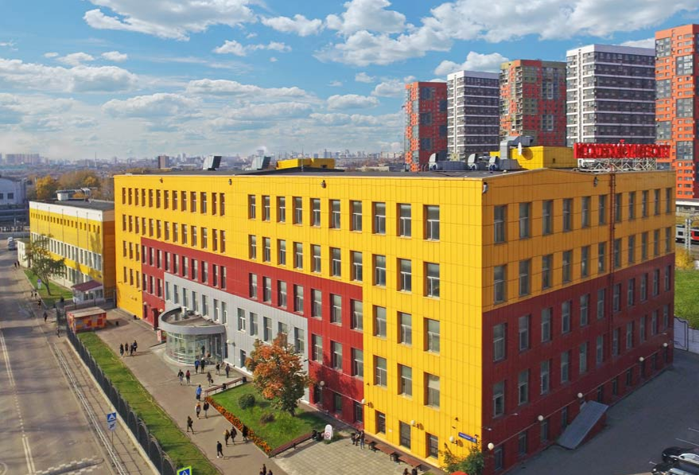
Частное образовательное учреждение высшего образования «Московский университет им. С.Ю. Витте»
Слайд №2
Notes:
Работа выполнялась на базе Московского университета имени Сергея Юрьевича Витте. В университете лицензионные ключи программного обеспечения выдаются через центр поддержки, что занимает время как преподавателей к которым обратиться студент, так и у сотрудников центра поддержки. Достаточно много времени уходит на их прием, поиск и выдачу. Из чего следует что это потеря денежных средств университета.

Slide 3


Проблемная зона
Слайд №3
Документация
Статистика
Notes:
Рассмотрим наиболее уязвимые зоны. Это конечно же большое количество документации, которое необходимо время от времени перебирать, это статистика, которую в таких условиях вести очень сложно

Slide 4



Слайд №4
Экономия времени
Notes:
Разработка программного продукта сократит время на выдачу лицензионных ключей программного обеспечения, так как вся информация будет храниться в одном месте

Slide 5
Сравнение аналогов
Слайд №5
 | Хранение лицензионных ключей в базе | Отсутствие избыточного функционала | Создание отчетов | Дружественнный интерфейс | Ежемесячная оплата | Ограничение по устройствам
ИнфраМенеджер | + | - | + | - | + | -
Total Network Inventory 6 | + | + | + | - | + | +
Allow Software Asset Management | + | + | - | + | + | +
П. 1.3
Notes:
На данный момент уже существуют аналоги на рынке. К примеру рассмотрим программы ИнфраМенеджер, Total Network Inventory 6, и Allow Software Asset Management. Все программы имеют функционал хранения лицензионных ключей в базе. Инфраменеджер

Slide 6
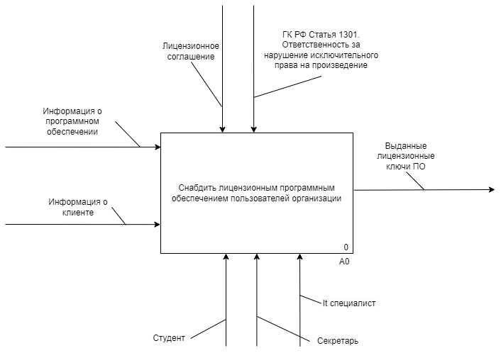
Бизнес-процессы
Слайд №6
П. 1.2.1 – 1.2.2

Slide 7
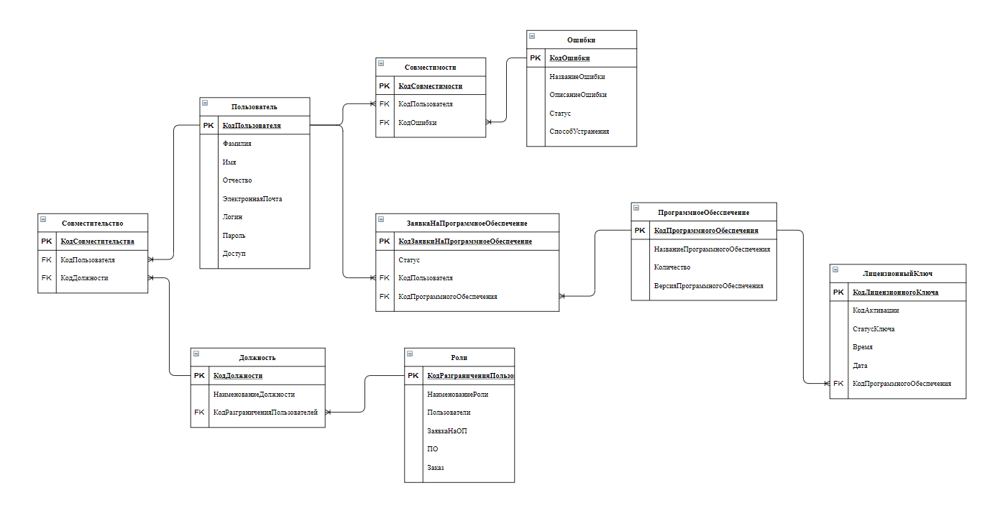
Инфологическая модель данных
Слайд №7
П. 2.2.2

Slide 8
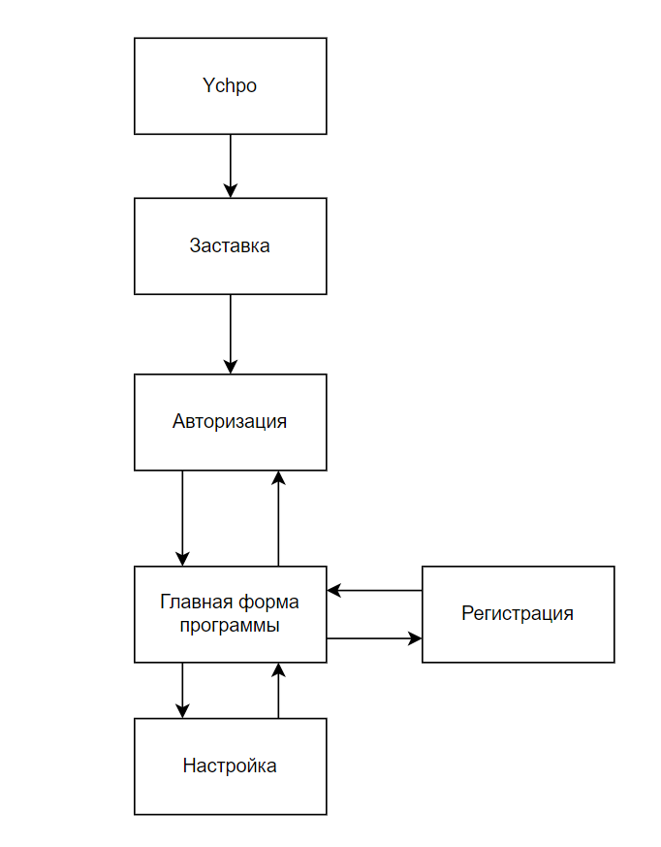
Схема пользовательского интерфейса
Слайд №8
П. 2.2.2

Slide 9


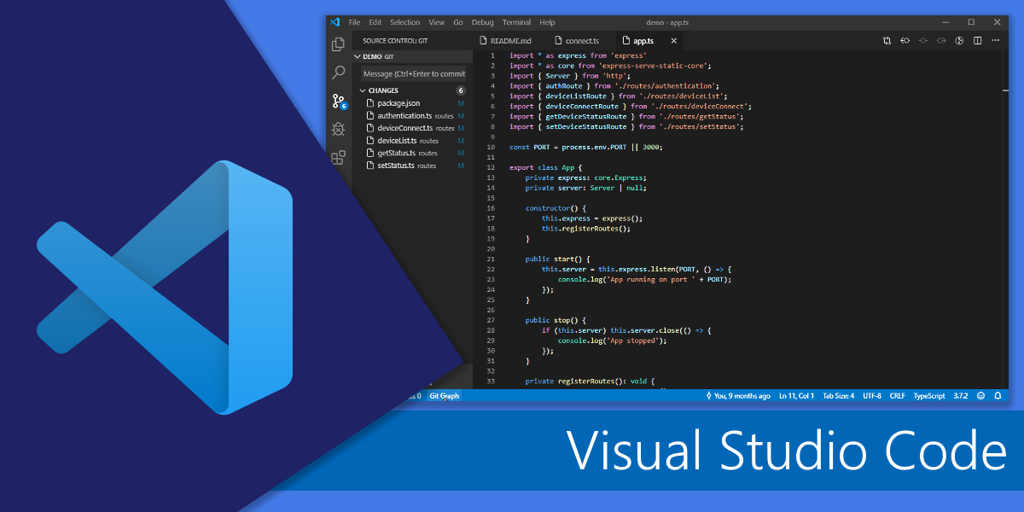

Средства разработки
Слайд №9

Slide 10






Слайд №10
Средства контроля версий

Slide 11


Роли в программном обеспечении
Слайд №11
Пользователь (студент)
Сотрудник
Администратор

Slide 12
Возможности программного обеспечения
Слайд №12
Функциональные возможности роли «Пользователь» (П. 2.4)
Функциональные возможности роли «Сотрудник» (П. 2.4)
Функциональные возможности роли «Администратор» (П. 2.4)
Аварийные ситуации (П. 2.4)

Slide 13

Информация для выдачи лицензионного программного обеспечения
Слайд №13
Программное
обеспечение
Клиенты (студенты, преподаватели)
Лицензионные ключи

Slide 14


Слайд №14
Уменьшение времени подачи заявки

Slide 15

Ведение статистики
Слайд №15

Slide 16



Автоматическая отправка лицензионных ключей
Слайд №16

Slide 17
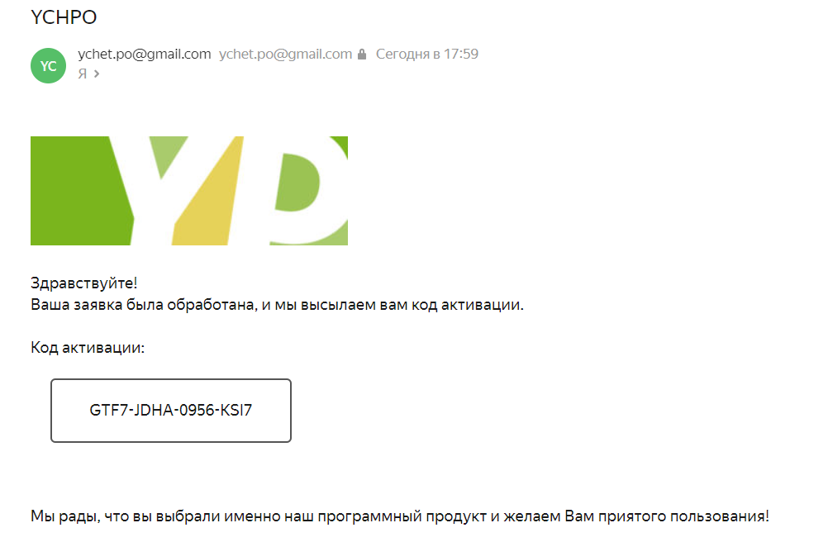
Слайд №17
Автоматическая отправка лицензионных ключей

Slide 18
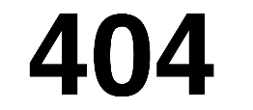

Ошибки
Слайд №18

Slide 19
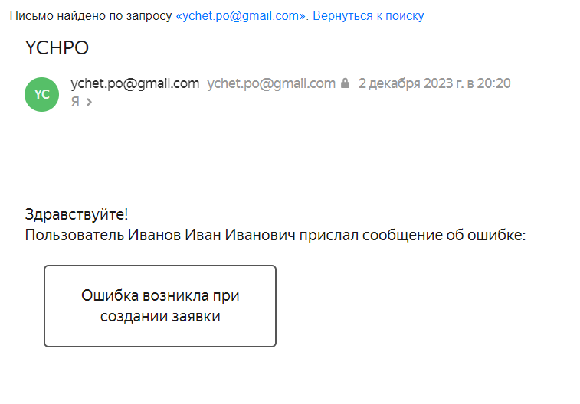
Слайд №19
Отправка ошибок на почту

Slide 20

СПАСИБО ЗА ВНИМАНИЕ
Слайд №20

